Slide 1

Ponto certo
Inove sua linha

Slide 2
Onde está esse problema?
10 milhões de passageiros
14.500 linhas cadastradas
6.176 reclamações no reclame aqui

Slide 3

Qual é o problema?
Se você usa o transporte publico de São Paulo, já deve ter se deparado com a seguinte situação:
Alguns bairros mais afastados não são recebidos por rotas de ônibus;
Em dias não uteis, ou horários fora do pico, os pontos ficam desertos;
Há pontos que nunca há desembarque nem embarque;
A rota passa por lugares que não precisava.

Slide 4

Como resolvê-lo?
O Ponto Certo almeja distribuir, entre as diferentes linhas de ônibus, sensores que captam a entrada e saída de passageiros, para, com base nessas captações, o sistema possa tomar uma decisão ou prever uma movimentação.

Slide 5
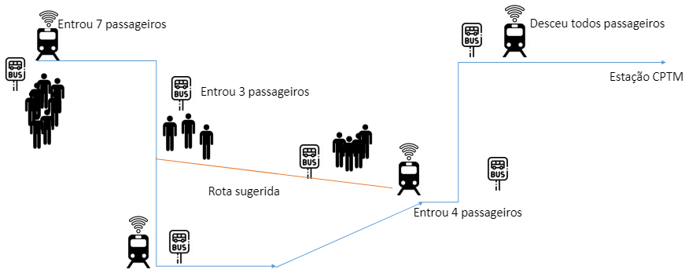
Confira o nosso diagrama:
Como vemos o projeto funcionando:

Slide 6
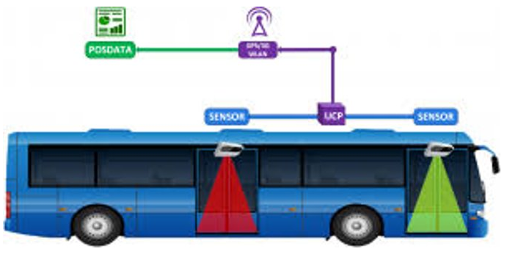
Confira o nosso diagrama:
Como o vemos dentro do ônibus:

Slide 7

Requisitos & BackLog

Slide 8
Requisitos do projeto:
Requisito | Classificação | Funcional/Não funcional | Tipagem
O sensor deve captar e registrar, os dados de entrada e saída. | Essencial | Funcional | hardware
O software permite que o proprietario tenha acesso a todo tipo de dado para análise. | Essencial | Funcional | software
Fiscalização apurada de possíveis situações não recorrentes, como caronas, pular catracas | Desejável | Não funcional | software
O sistema deve exibir os dados gráficos em tempo real. | Importante | Funcional | software
Uma tela de dashboard para a visualização dos dados em tempo real. | Essencial | Funcional | software
Captação de data, hora , linha e local de embarque e desembarque de passageiros. | Essencial | Funcional | hardware
Relatorios sobre a anlise de dados mais apuradas para possivel tomada de decisão. | Desejável | Funcional | software
Relário com base nos dados recebidos. | Essencial | Funcional | software
Gps integrado no trasporte 24 horas. | Essencial | Não funcional | infraestrutura
Wi-fi integrado no transporte 24 horass. | Desejável | Não funcional | infraestrutura
Mensagens de push, com anáslise automáticas nos dados. | Desejável | Funcional | software
Integração de sensor e catraca para validação. | Essencial | Funcional | hardware
Sensor de captação porta traseira. | Essencial | Não funcional | hardware

Slide 9
BackLog do projeto:
Tarefas:
Nome da tarefa | Responsável | Inicio | Termino | Status
Sprint 1 | Fernando Brandão | 27/01 | 10/03 | Pronto
Modelo Fisico | Samuel/Lucas | 27/01 | 10/03 | Pronto
Prototipo do banco de dados | Samuel/lucas/jose/jorge | 27/01 | 10/03 | Pronto
Dicionário de dados | Samuel/Lucas | 27/01 | 10/03 | Pronto
BackLog | José/Jorge | 27/01 | 10/03 | Pronto
Configuração no GitHub | Lucas | 27/01 | 10/03 | Pronto
Documentos de requisitos | José/Jorge | 27/01 | 10/03 | Pronto
Diagrama de solução | Gustavo | 27/01 | 10/03 | Pronto
Arduino: Script e ligações | Todos | 27/01 | 10/03 | Pronto
slide de apresentação | jose/gustavo | 27/01 | 10/03 | Pronto
Simulador financeiro | Jorge | 27/01 | 10/03 | Pronto
Prototipo do site | José/Jorge | 27/01 | 10/03 | Pronto

Slide 10
Expectativa de solução: - Protótipos (site, banco de dados e uso do sensor); - Simulador financeiro; - Configuração no GitHub.

Slide 11
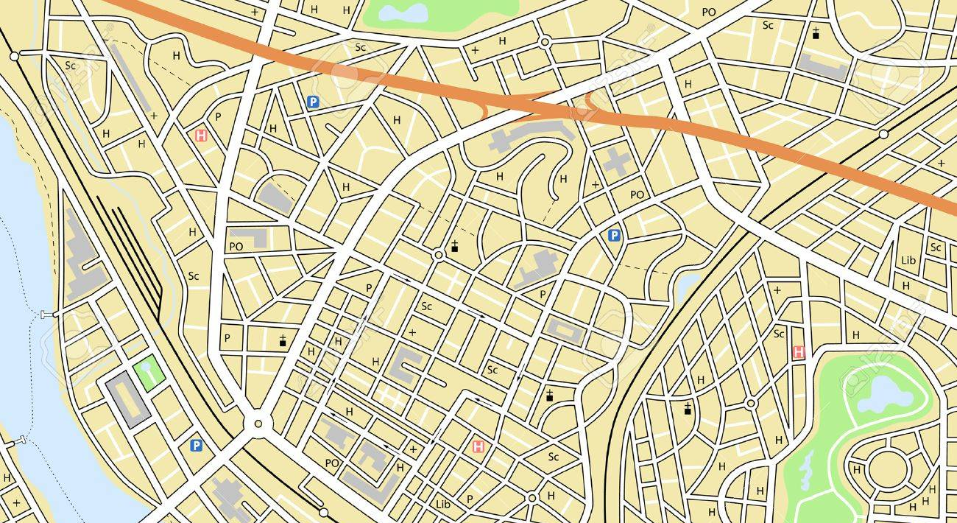






Ponto
Certo
Inove sua linha:
Com o sistema ponto certo você poderá analisar os caminhos que toma e definir a melhor rota

Slide 12
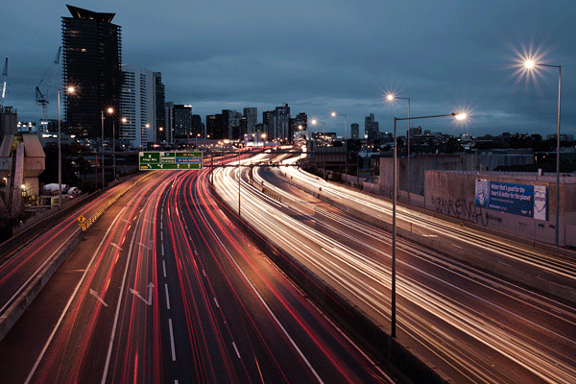

Ponto
Certo
Quem somos?
Somos um projeto com a premissa de agilizar o transporte urbano pela cidade de São Paulo.

Slide 13
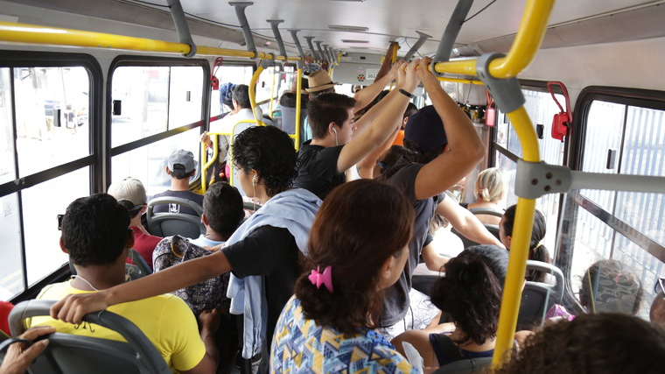
Ponto
Certo
O que fazemos?
Por meio da capitação de dados via sensores instalados nos ônibus, o programa irá poder mostrar as melhores rotas para cada de linha da frota, assim uma notificação será gerada informando sobre o movimento em cada ônibus, em diferentes horários e localizações.

Slide 14

Ponto
Certo
Fale conosco:
Seu nome
Missão
Visão
Valores
Endereço de e-mail
Melhorar o transporte publico das grandes metrópoles para melhor servir os passageiros.
Atingir o máximo de clientes possível com excelência.
Colaboração;
Transparência;
Organização;
Agilidade;
Inovação
Sua mensagem

Slide 15
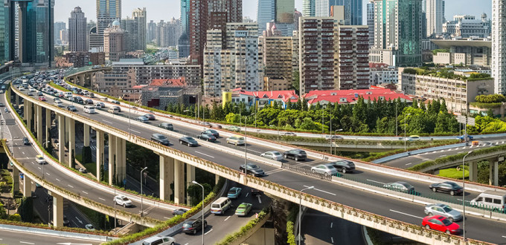
Ponto Certo © 2020.
Todos os direitos reservados
Rua Haddock Lobo, 595
São Paulo - SP
Atendimento: ajuda@pontocerto.com

